Slide 1
สงครามดอกกุหลาบ
Wars of the Roses

Slide 2
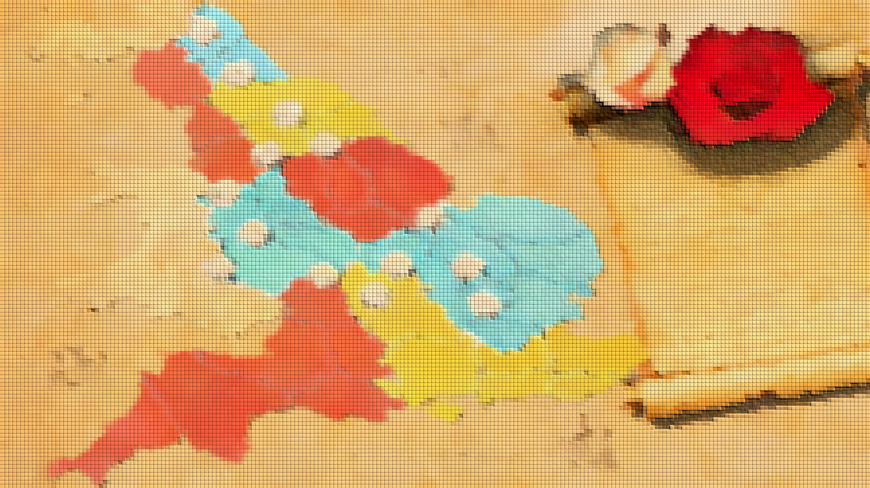
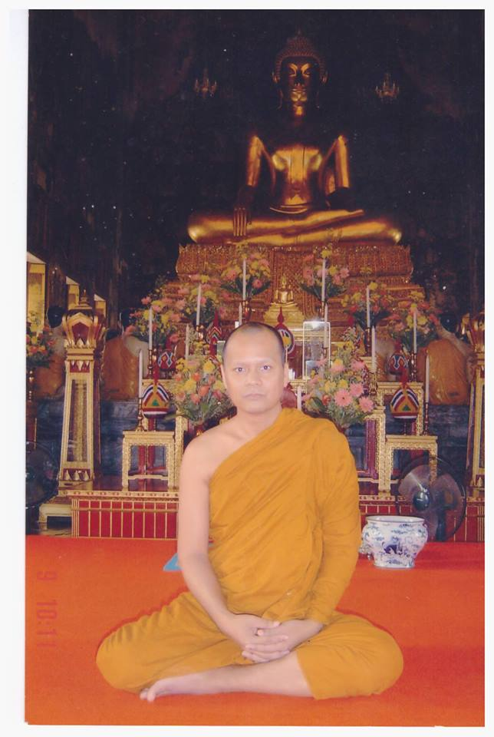
นำเสนอ
พระใบฎีกาสุพจน์ ตปสีโล

Slide 3
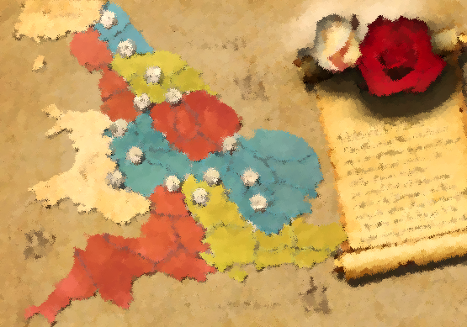
สงครามดอกกุหลาบ ( Wars of the Roses) สงครามแห่งการชิงบัลลังก์ เพื่อแย่งชิงความยิ่งใหญ่เหนือสุดในดินแดนอังกฤษ โดยสองราชวงศ์ สองสัญลักษณ์ตราประจำตระกูล สองดอกกุหลาบได้แก่
ราชวงศ์แลงแคสเตอร์ (สัญลักษณ์ตราประจำตระกูลคือ ดอกกุหลาบสีแดง)
ราชวงศ์ยอร์ก (สัญลักษณ์ตราประจำตระกูลคือ สีขาวตามลำดับ)

Slide 4
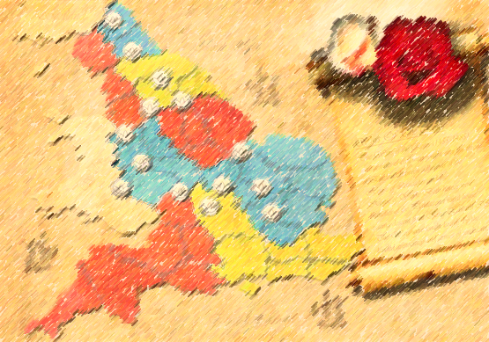
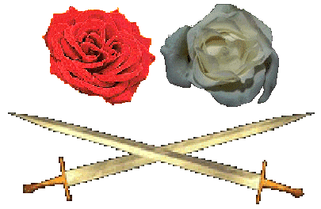
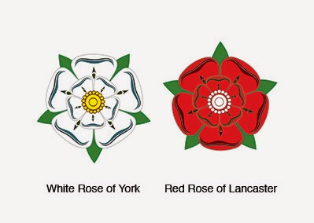
สัญลักษณ์ตราประจำทั้ง 2 ตระกูล
เป็นเหตุให้สงครามครั้งนี้ ชื่อว่า สงครามดอกกุหลาบ

Slide 5
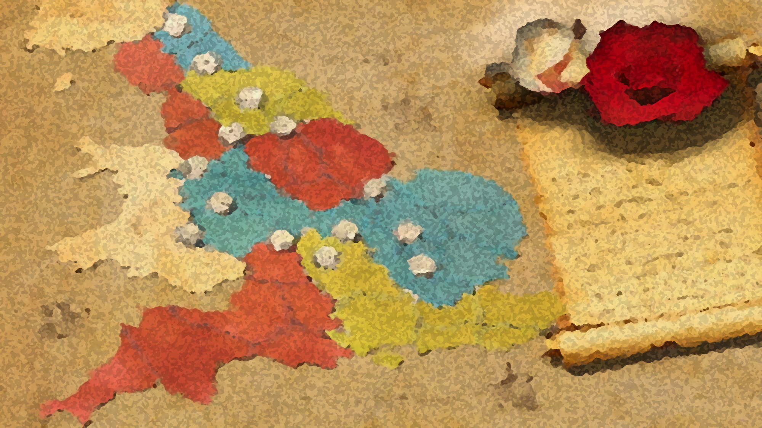
สงครามดอกกุหลาบ เริ่มขึ้นใน ปี ค.ศ. 1455 และสิ้นสุดลงในปี ค.ศ. 1485 โดยกินเวลานานถึง
30 ปี ถึงแม้สงครามครั้งนี้ไม่มีผลกระทบต่อการดำเนินชีวิตของชาวอังกฤษโดยทั่วไป แต่การ
ประหัตประหารของสองตระกูลมีผลถึงราชบัลลังค์ของอังกฤษ ซึ่งเป็นศูนย์กลางของการ
ปกครองในสมัยนั้น

Slide 6
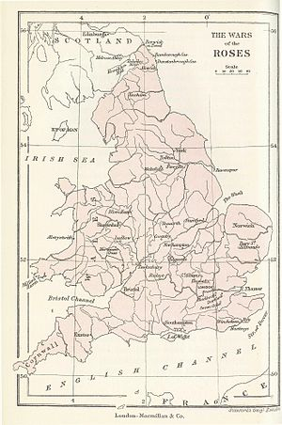
ที่ตั้งสำคัญในสงครามดอกกุหลาบ

Slide 7
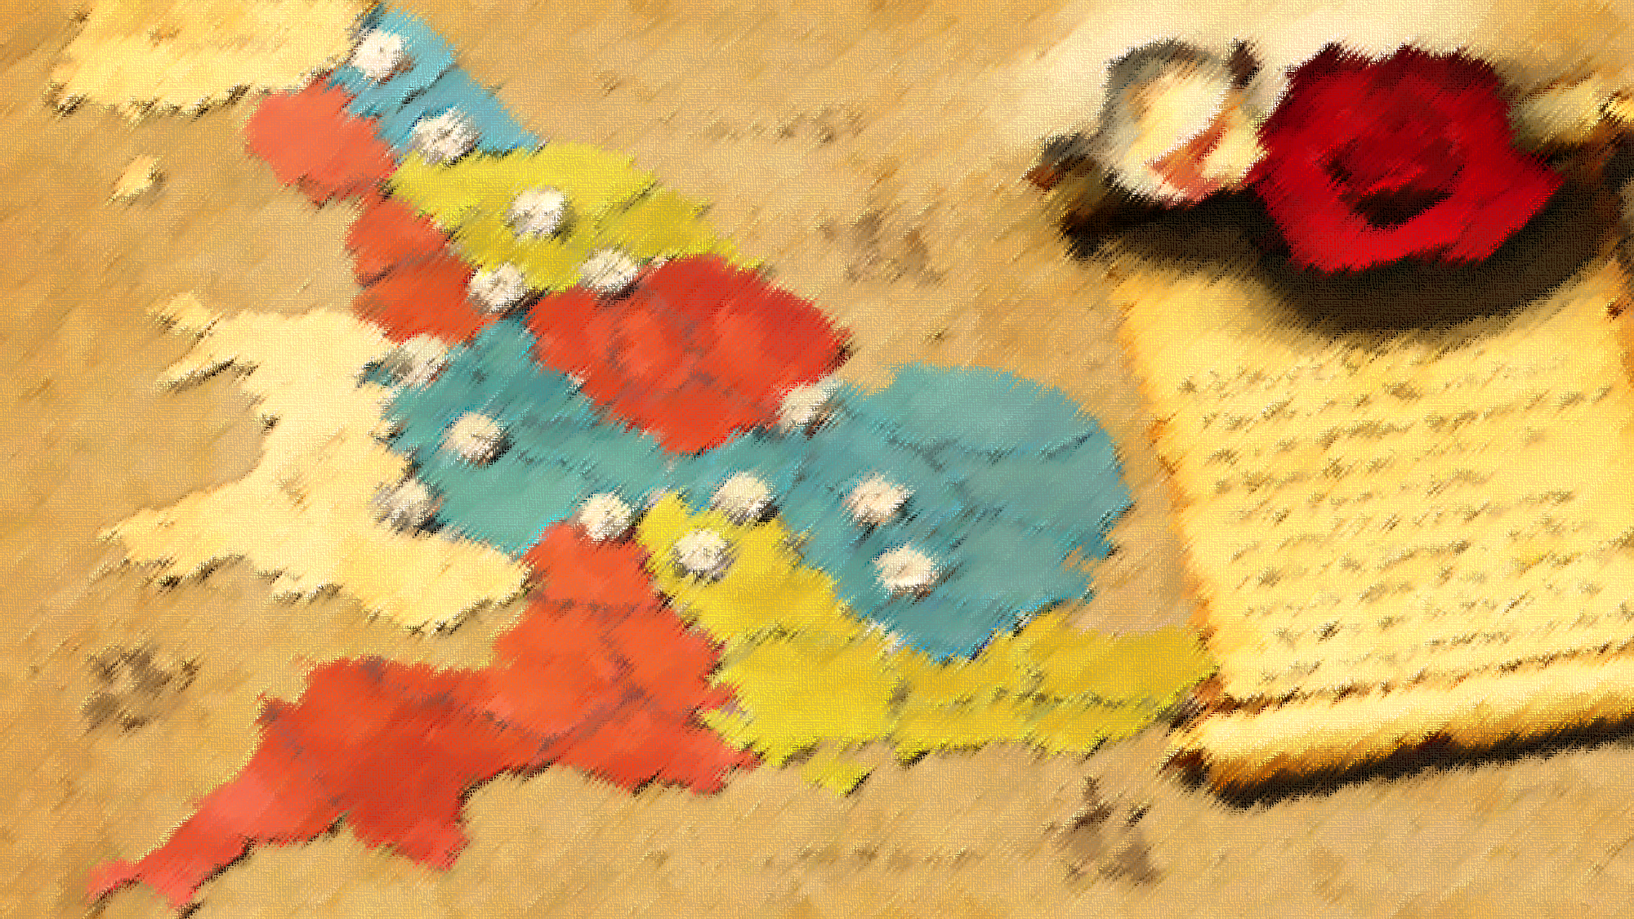
การสู้รบเริ่มขึ้นเมื่อริ ชาร์ด ดุ๊กแห่งยอร์ก (Richard Duke of York) ทรงอ้างสิทธิ์ในราชบัลลังค์อังกฤษแทนที่พระเจ้าเฮนรี่ที่ 6 (Henry VI) ซึ่งสืบเชื้อสายมาจากดุ๊กแห่งแลงคาสเตอร์ที่มีพระสติฟั่นเฟือน ทำให้ขุนนางทั้งสองฝ่ายทะเลาะกันอย่างรุนแรง อันนำไปสู่สงครามกลางเมืองในที่สุด และหลังจากนั้น ราชบัลลังค์อังกฤษก็มีการสับเปลี่ยนผู้ขึ้นครองราชย์กันระหว่าง 2 ตระกูล โดยที่รัฐสภามักตกอยู่ภายใต้อิทธิพลของฝ่ายที่มีชัยชนะตลอดมา

Slide 8
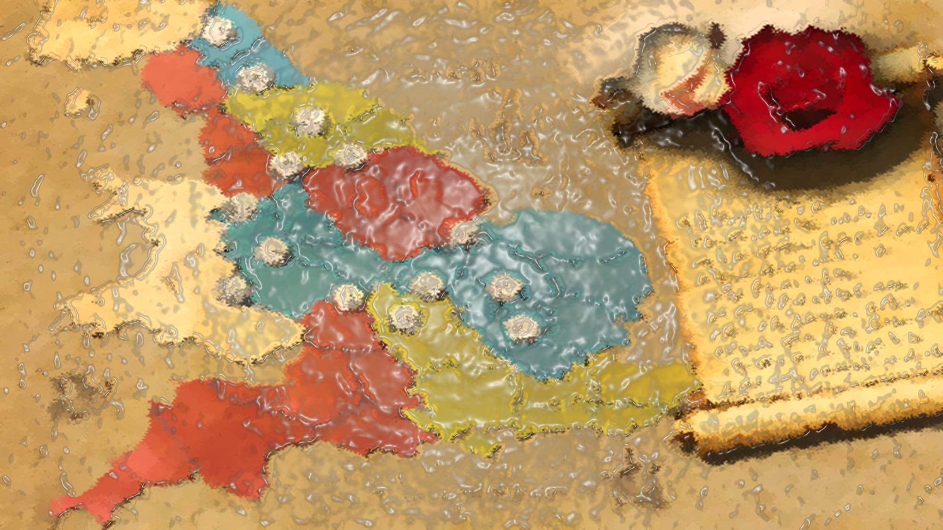
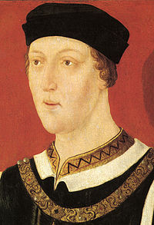
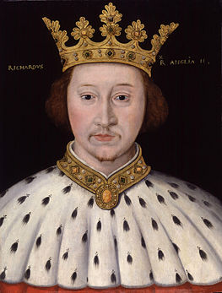
พระเจ้าเฮนรี่ที่ 6 (Henry VI)
ริ ชาร์ด ดุ๊กแห่งยอร์ก

Slide 9
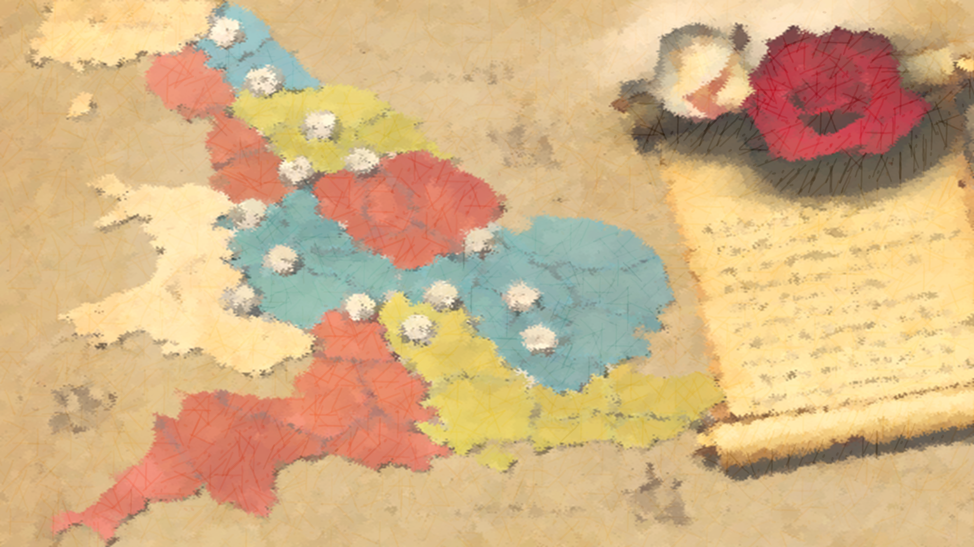
ครั้ง ถึงสมัยพระเจ้าริชาร์ดที่ 3 (Richard III) ทรงครองราชย์ พระองค์ทรงถูกฆ่าตายในการรบที่ทุ่งบอสเวอร์ธ (Bosworth Field) เมื่อวันที่ 12 สิงหาคม ค.ศ. 1485 โดยกองทัพของเจ้าชายเฮนรี ทิวดอร์ (Henry Tudor) ซึ่งนับว่าเป็นกษัตริย์ในราชวงศ์ยอร์กองค์สุดท้ายที่ได้ขึ้นครองอังกฤษ และหลังจากการรบที่ทุ่งบอสเวอร์ธ ก็นับเป็นการสิ้นสุดของสงครามดอกกุหลาบด้วย

Slide 10
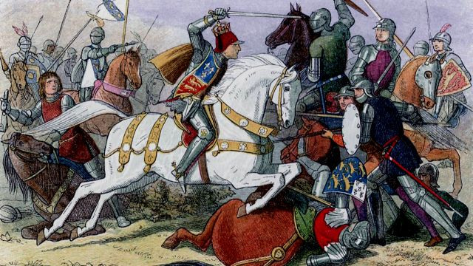
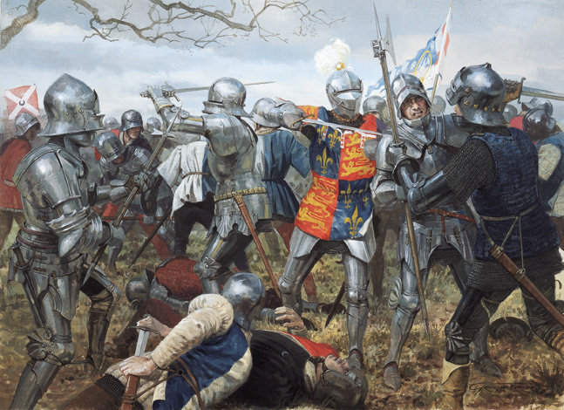

Slide 11
หลังจากนั้นราชบัลลังก์ ของอังกฤษก็ตกเป็นของเจ้าชายเฮนรี ทิวเดอร์ นั้นเอง โดยพระองค์ทรงขึ้นครองราชย์ มีพระนามว่า “พระเจ้าเฮนรี่ที่ 7” (Henry VII) (ค.ศ. 1485 – 1509) พระองค์เริ่มสร้างความมั่นคงโดยการประสานรอยร้าวระหว่างตระกูลแลงคาสเตอร์ กับตระกูลยอร์ก โดยการอภิเษกสมรสกับเจ้าหญิงอลิซาเบธแห่งยอร์ก และเป็นต้นราชวงศ์ใหม่ คือ ราชวงศ์ทิวเดอร์

Slide 12
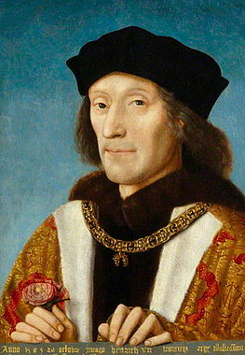
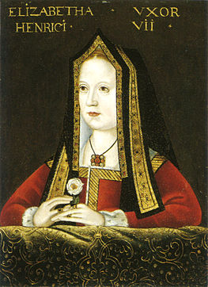
พระเจ้าเฮนรีที่ 7 อภิเษกสมรสกับพระนางเอลิซาเบธแห่งยอร์ก
เพื่อประสานรอยร้าวระหว่างตระกูลแลงคาสเตอร์ กับตระกูลยอร์ก

Slide 13
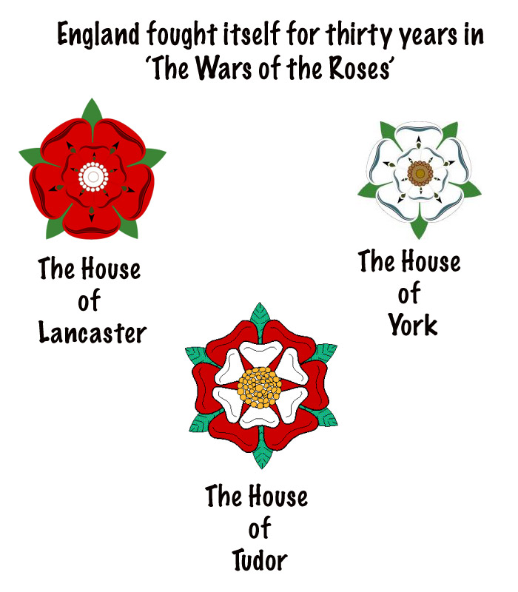
ต้นราชวงศ์ใหม่ คือ ราชวงศ์ทิวเดอร์

Slide 14
แหล่งอ้างอิง
https://th.wikipedia.org/wiki/สงครามดอกกุหลาบ
https://poopara555.wordpress.com/2013/06/10/สงครามดอกกุหลาบ-30-ปี-แห่ง/
http://www.sator4u.com/paper/859

Slide 15
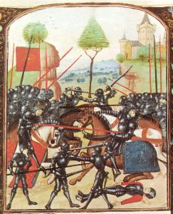
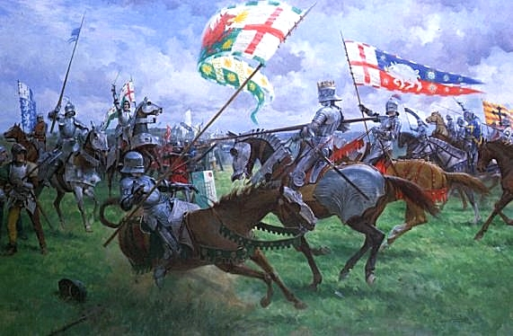
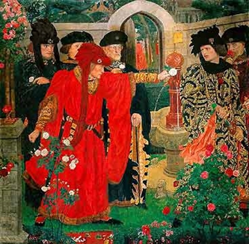
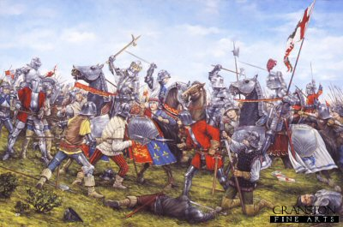
จบการนำเสนอ
ขอบคุณครับ

